Slide 1

Вивчення іноземної мови у мікро колективі сучасного університету та спосіб взаємодії з макро середовищами різних культур
Саприкіна А.Р. РП-41

Slide 2

Цілі занять:
формування цілісного світобачення;
сучасного наукового світогляду;
розвиток міжкультурної комунікації;
вивчення іноземних мов у мікро- та макро-умовах.

Slide 3
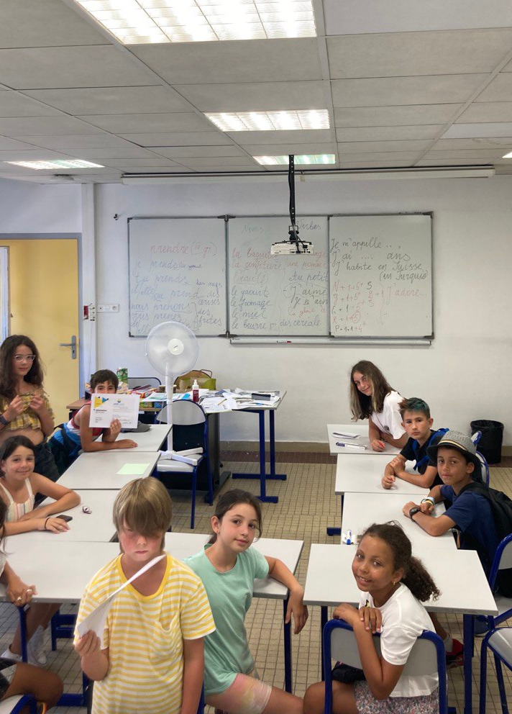
Студенти освоюють своєрідно і специфічно макросередовище через безпосереднє спілкування, спільну навчальну діяльність і контакти.

Slide 4

Не всі мікро колективи однаково ефективні: на практиці, найкращими є групи з 10-15 осіб.

Slide 5

Труднощі виникають під час взаємодії студентських мікроколективів із макросередовищами різних народів, оскільки комуніканти є носіями різних культур.

Slide 6


ХГУ НУА реалізує програми вивчення комплексу країнознавчих і лінгвокраїнознавчих дисциплін, включаючи роботу з носіями мови.

Slide 7
ДЯКУЮ ЗА УВАГУ!

